Slide 1

한국기술교육대학교 능력개발교육원
커뮤니케이션 툴
Communication Tool
슬랙(Slack)
유양규(Rotunda)

Slide 2



01
02
03
슬랙(Slack) Join하기
슬랙(Slack) 기능
Why 슬랙(Slack)?
02-1 슬랙봇(SlackBot)
02-2 설문조사(Simple Poll)
02-3 기타 기능

Slide 3

Communication Tool:
Slack
01
슬랙(Slack) Join하기

Slide 4

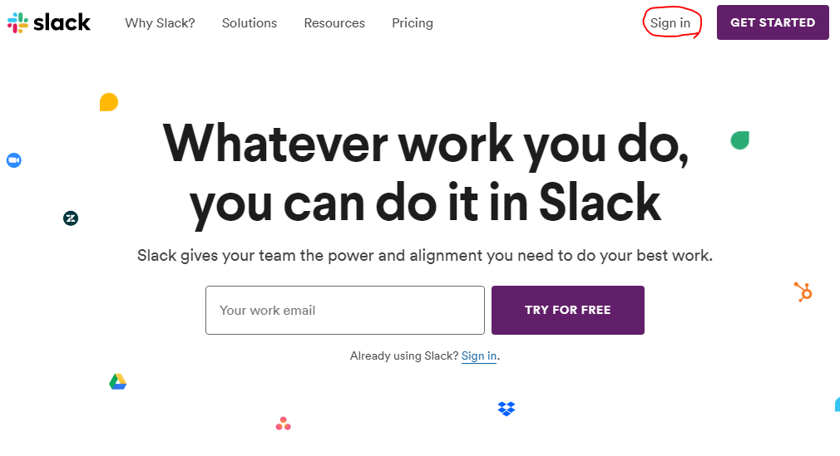
01
슬랙(Slack) Join하기
https://slack.com 으로 가서 Sign in을 합니다.
Notes:
강의시간전 Gmail 주소를 제출한 사람은 따로 새로운 계정을 만들 필요 없습니다.

Slide 5
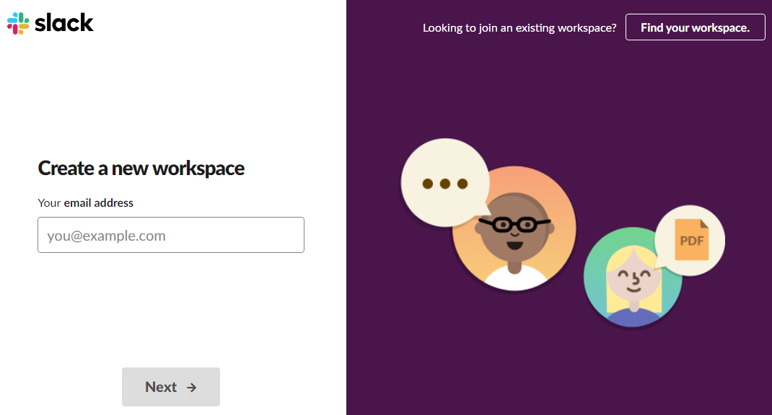
01
슬랙(Slack) Join하기
[workspace 새로만들기]
workspace를 새로 만들려면 email address을 입력하고 Next를 누릅니다.

Slide 6
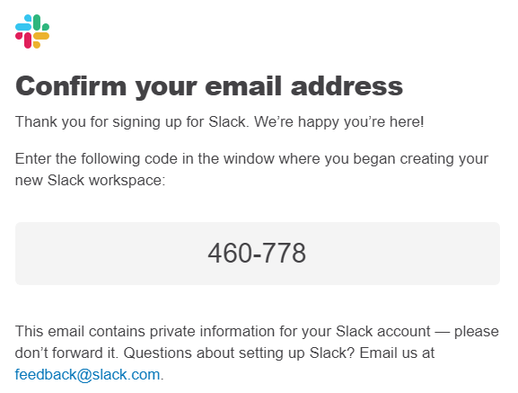
01
슬랙(Slack) Join하기
[workspace 새로만들기]
Signing up을 완료합니다. Email로 code를 받은후 입력합니다.

Slide 7
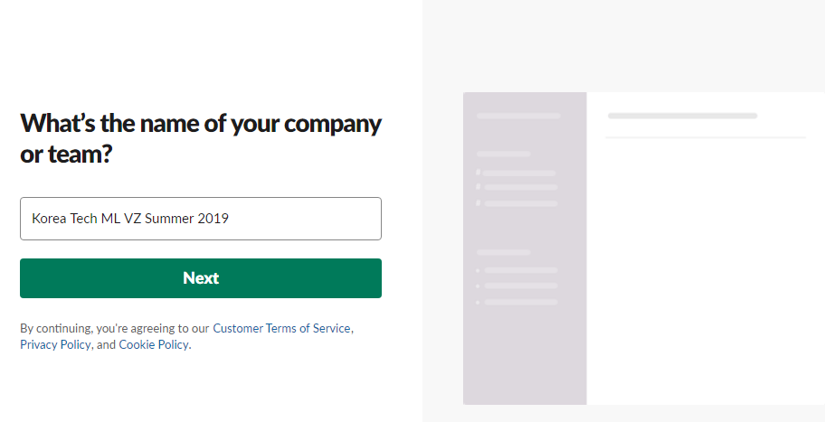
01
슬랙(Slack) Join하기
[workspace 새로만들기]
새로운 회사이름 혹은 팀 이름을 넣습니다.

Slide 8
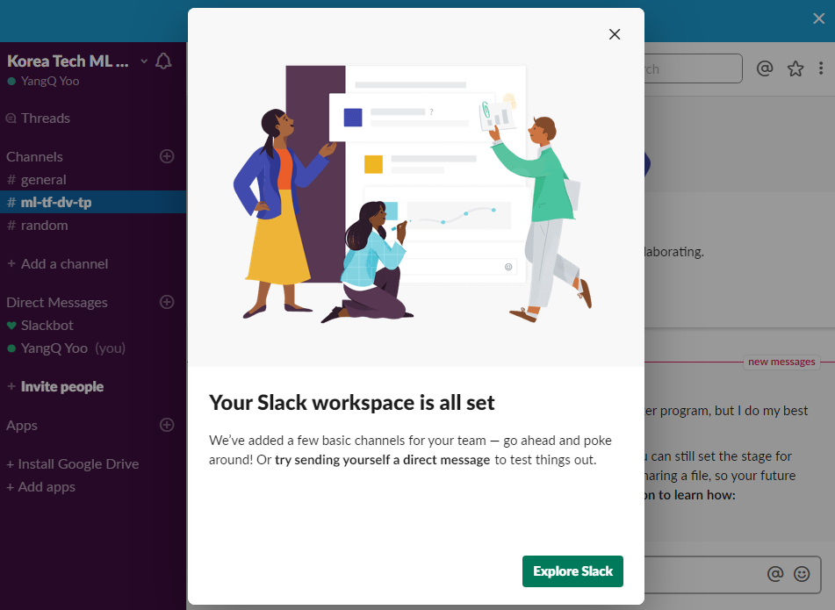
01
슬랙(Slack) Join하기
[workspace 새로만들기]
workspace가 성공적으로 만들어지게 됩니다.

Slide 9

01
슬랙(Slack) Join하기
[workspace 조인하기]
슬랙에서 온 이메일을 확인하고 Join Now를 클릭합니다.

Slide 10
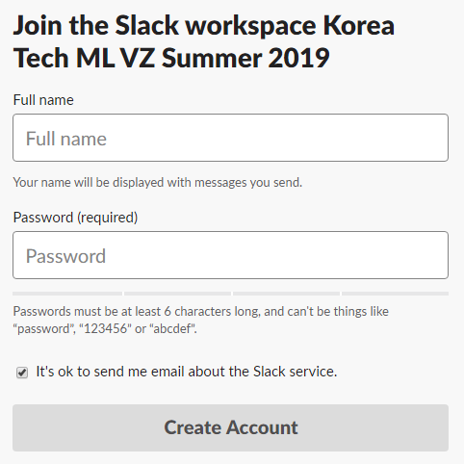
01
슬랙(Slack) Join하기
[workspace 조인하기]
Full name과 Password을 입력합니다. Full name은 슬랙안에서 보여지는 아이디입니다.
Notes:
Source: https://slack.com

Slide 11
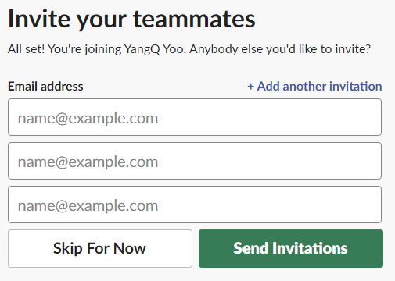
01
슬랙(Slack) Join하기
[workspace 조인하기]
Invite에서는 Skip For Now를 클릭합니다.

Slide 12
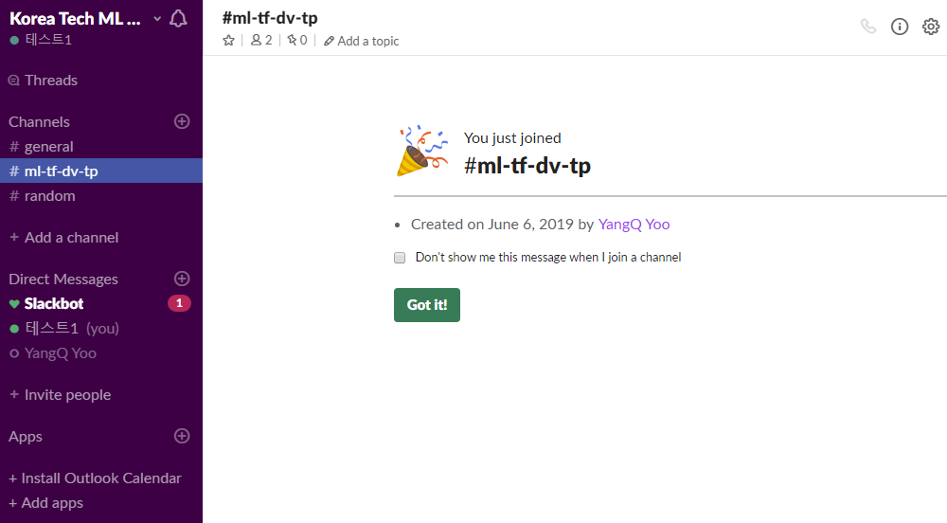
01
슬랙(Slack) Join하기
[workspace 조인하기]
Join 성공 화면

Slide 13
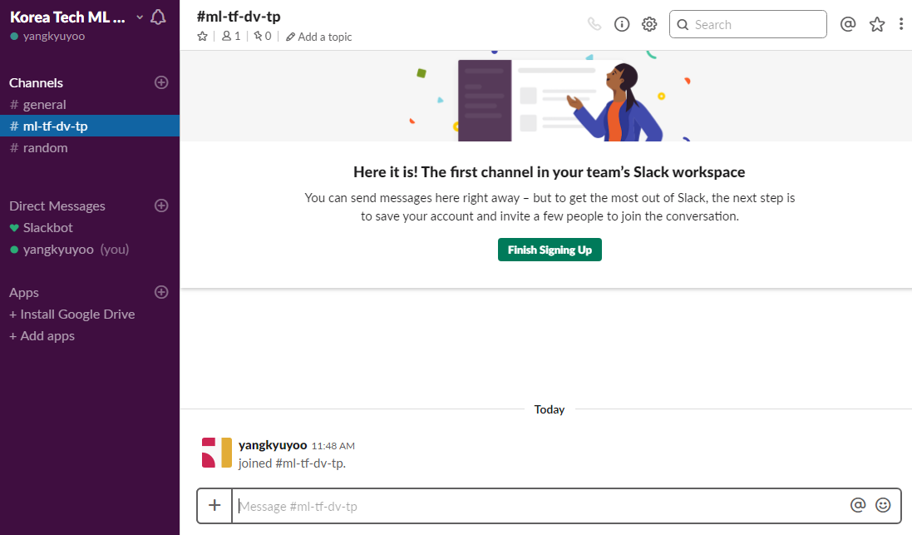
01
슬랙(Slack) Join하기
[workspace 조인하기]
성공적으로 로긴했으면 Korea Tech ML VZ Summer 2019 Workspace로 들어가게 됩니다. Channel에 #ml-tf-dv-tp가 있는지 확인합니다.

Slide 14
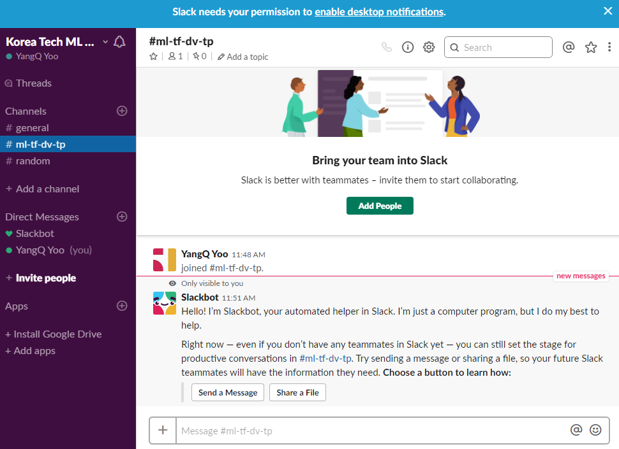
01
슬랙(Slack) Join하기
[workspace 조인하기]
Channel #ml-tf-dv-tp에 조인합니다.

Slide 15
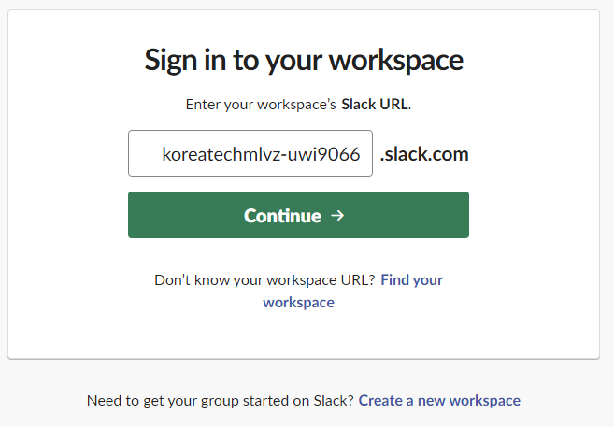
01
슬랙(Slack) Join하기
[workspace 조인하기] OTHER OPTION (이메일 확인이 안되는경우)
처음 화면으로 돌아가 Sign in 버튼을 누릅니다. .slack.com 앞에 koreatechmlvz-uwi9066를 넣습니다.

Slide 16
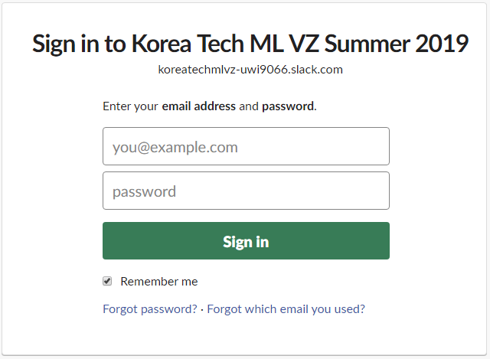
01
슬랙(Slack) Join하기
[workspace 조인하기] OTHER OPTION (이메일 확인이 안되는경우)
아이디와 암호를 넣고 Sign in을 합니다.

Slide 17
Communication Tool:
Slack
02
슬랙(Slack) 기능

Slide 18
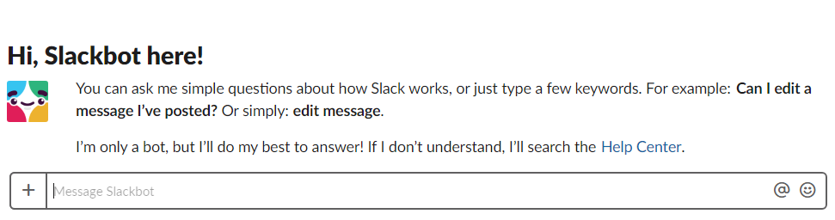
02
슬랙(Slack) 기능
02-1 슬랙봇(SlackBot)
도움이 필요할때 슬랙봇을 사용합니다.
키워드만 적어도 여러가지 옵션을 줍니다.
Notes:
Source: https://slack.com

Slide 19
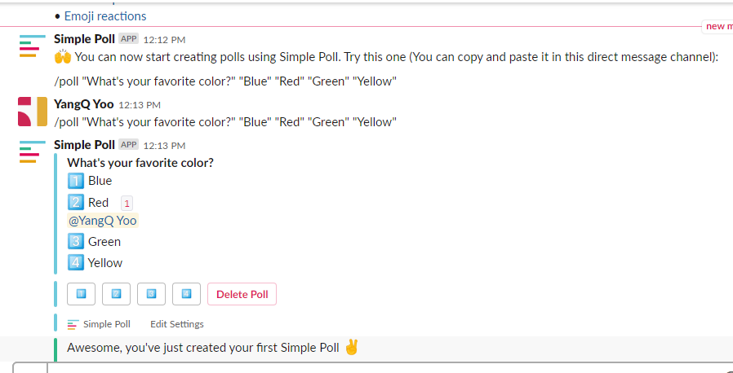
02
슬랙(Slack) 기능
02-2 설문조사(Simple Poll)
간단한 설문조사를 만들수 있습니다.
Notes:
/poll “가장 좋아하는 색깔은?” “Blue” “Red” “Green” “Yellow” “White” “Black”
선택후 한번 더 선택하면 deselect 됩니다.

Slide 20
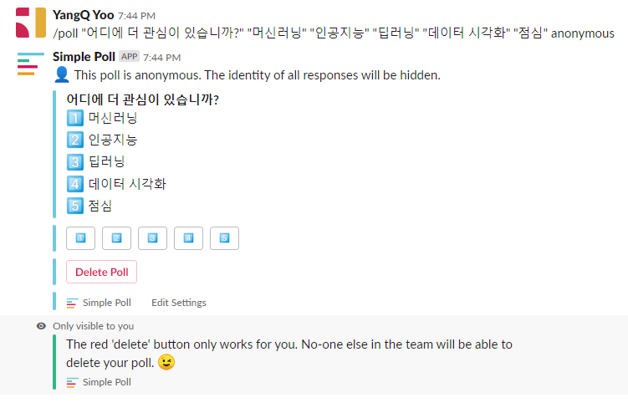
02
슬랙(Slack) 기능
02-2 설문조사(Simple Poll)
익명 설문조사도 만들수 있습니다.

Slide 21
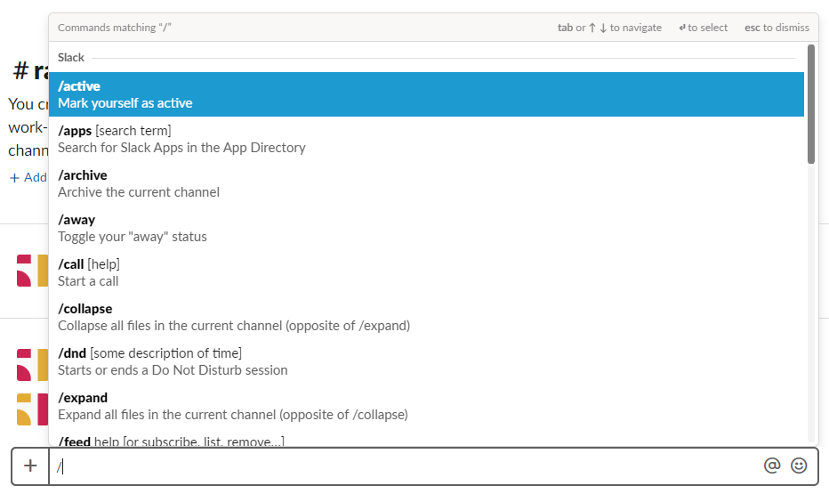
02
슬랙(Slack) 기능
02-3 기타 기능
/ 를 사용해서 다양한 기능을 사용할수 있습니다.

Slide 22
Communication Tool:
Slack
03
Why 슬랙(Slack)?

Slide 23
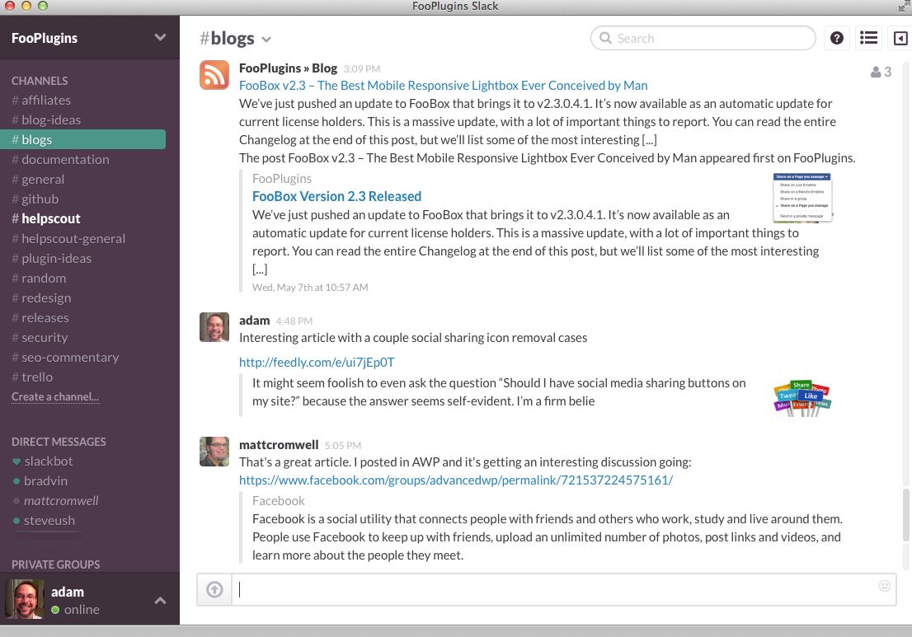
03
Why 슬랙(Slack)?
1. 모든 팀 커뮤니케이션은 한 곳에서 진행됩니다.
Notes:
Source: https://fooplugins.com/slack-team-communication-tool/

Slide 24
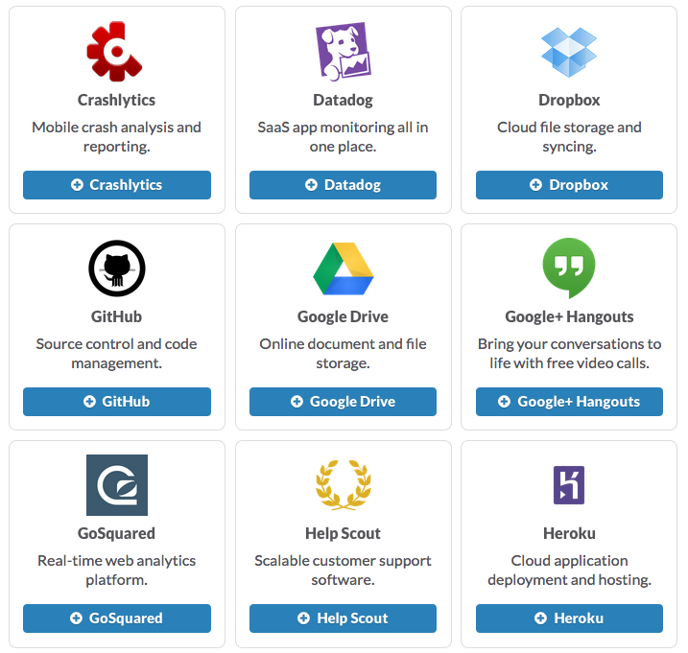
03
Why 슬랙(Slack)?
2. 이미 사용하고있는 서비스와의 통합
Notes:
Source: https://fooplugins.com/slack-team-communication-tool/

Slide 25
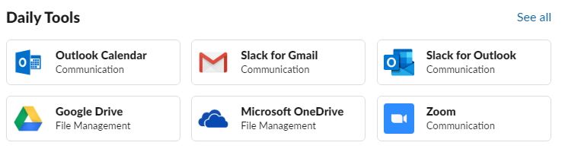
03
Why 슬랙(Slack)?
2. 이미 사용하고있는 서비스와의 통합
Notes:
Source: https://fooplugins.com/slack-team-communication-tool/

Slide 26
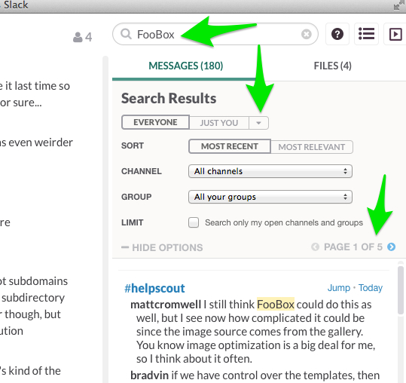
03
Why 슬랙(Slack)?
3. 하나의 검색 창에서 모든 콘텐츠를 검색 할 수 있습니다.
Notes:
Source: https://fooplugins.com/slack-team-communication-tool/

Slide 27
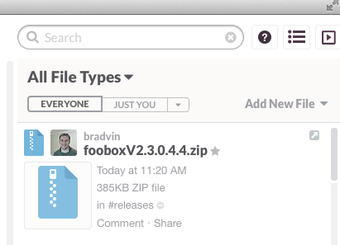
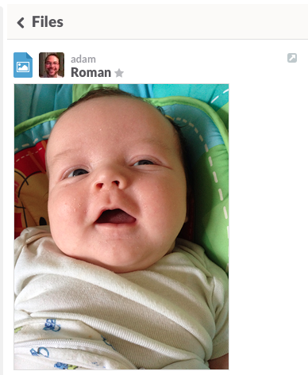
03
Why 슬랙(Slack)?
4. 파일 공유
Notes:
Source: https://fooplugins.com/slack-team-communication-tool/

Slide 28
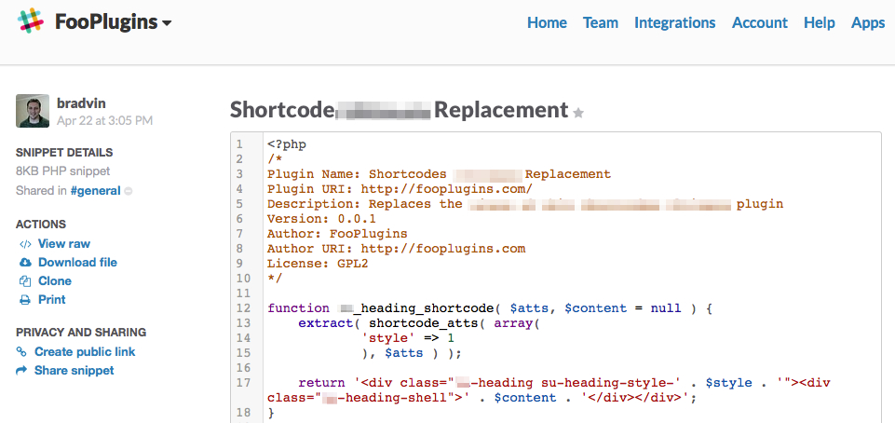
03
Why 슬랙(Slack)?
5. 코드 스니펫(Code Snippet)
Notes:
Source: https://fooplugins.com/slack-team-communication-tool/

Slide 29
03
Why 슬랙(Slack)?
6. 일대일 및 비공개 그룹
팀 커뮤니케이션의 투명성은 분명 훌륭한 옵션이지만, 팀 구성원간에 개인적으로 무언가를 의사소통해야 할 때가 있습니다.
급여 관련 또는 팀 전체가 참여할 필요가 없는 다른 개인적인 상황이 있습니다.
Slack은 다른 채팅 클라이언트와 마찬가지로 두 사람이 개인적으로 메시지를 교환 할 수 있게 해줍니다.
Notes:
Source: https://fooplugins.com/slack-team-communication-tool/

Slide 30
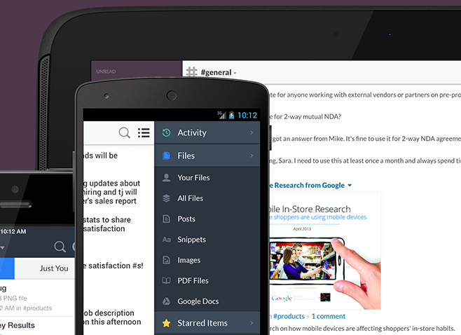
03
Why 슬랙(Slack)?
7. 어디에서나 사용 가능
Notes:
Source: https://fooplugins.com/slack-team-communication-tool/

Slide 31
03
Why 슬랙(Slack)?
Questions &
Answers
Notes:
/poll “Programming Experience?” “No experience” “< 1 year” “1 - 2 years” “2 - 3 years” “3+ years” “5+ years” anonymous
선택후 한번 더 선택하면 deselect 됩니다.

